Slide 1

Too / Enough
Autorem materiálu a všech jeho částí, není-li uvedeno jinak, je Radek Dlouhý,
Základní škola Kolín III., Masarykova 412
Dostupné na www.7zskolin.cz.
Spolufinancované z ESF, akce EU peníze školám
1.4 Operační program Vzdělávání pro konkurenceschopnost.

Slide 2
Too / Enough
Použití TOO nebo ENOUGH
TOO (much)
Mám více než potřebuji, mám až moc (too much)
DOST – Všechno je perfektní, mám všeho dost a nic víc nepotřebuji. Nebo mám právě dost. (JUST ENOUGH)
ENOUGH
Nemám tolik, kolik potřebuji. Nemám dost (NOT ENOUGH)
NOT ENOUGH

Slide 3
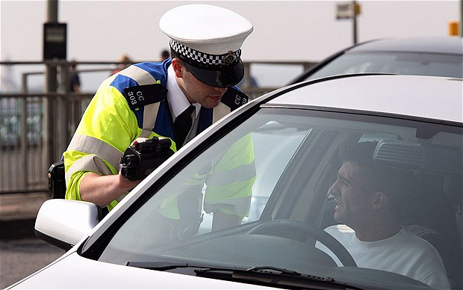

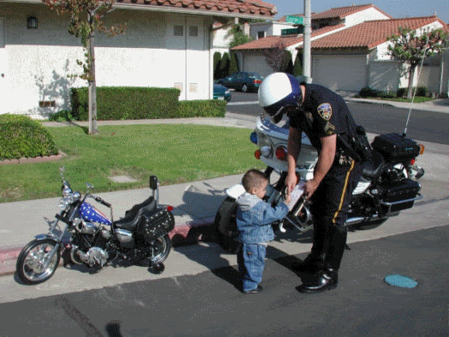

Example
Police man: Do you know how fast you were driving?
Driver: Too fast?
Policeman: No, not fast enough. Here is 60 km/h zone, you were going 40 km/h. I have to give you a fine.

Slide 4

TOO
Too + adverb / adjective
(Too fast, Too easy, Too sharp)
Ex.: I love you too much. Něco je špatně. Miluje mě až moc. (asi v tom něco bude)
NEGATIVNÍ VÝZNAM.
Too – má vždy negativní význam ! ! !

Slide 5

NOT Enough
Not + adverb / adjective enough – něčeho není dost
Ex.: This T-shirt isn't big enough for me. I need a bigger one.
(To tričko není dost velké, potřebuji větší.)

Slide 6

enough
Adverb / Adjective + Enough
Ex.: The exam was easy enough for the students to pass it.
(Ta písemka byla pro studenty dost lehká, aby ji udělali.)

Slide 7
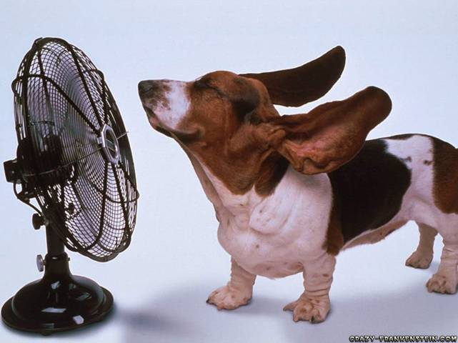
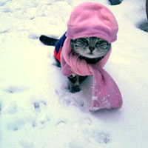
TOO / NOT ENOUGH
Summer: It is too hot.
Winter: It is not hot enough.
Stále si na něco stěžujeme.

Slide 8
Obrázky dostupné na:
http://i.telegraph.co.uk/multimedia/archive/02002/police_2002909b.jpg
http://t1.gstatic.com/images?q=tbn:ANd9GcQc0t34QksCHCT81E7spM4TUu1onW5ge9mfZ9PNQiveHFHmYJL-
http://i186.photobucket.com/albums/x70/AnthonyMarr/1.gif
http://www.grossfachhandel.de/Verkehrszeichen/Zone_60_Anfang_Verkehrsschild_/VB-274.56-ZA60.jpg
http://media1.santabanta.com/full1/Emotions/Love/love-43d.jpg
http://musclemenzone.com/wp-content/uploads/2010/12/Bodybuilder-Firas-Catler-Tight-Shirt.jpg
http://www.study-skills.ca/blog/wp-content/uploads/2011/05/final-exam.jpg
http://3.bp.blogspot.com/-5KlZ8SoVgv4/Ti2bcZDnlYI/AAAAAAAAACE/qOKDcDmcC4s/s1600/dog-fan-blowing.jpg
http://www.shanghaiexpat.com/upload/keepwarm/cat_cold_weather.jpg

